Slide 1

Exemple d’analyse NBA

Slide 2
Données les plus importantes dans le fichier NBA
Team | Count of Player | Sum of PTS
Detroit Pistons | 19 | 10292
San Antonio Spurs | 18 | 10198
Cleveland Cavaliers | 18 | 10180
Milwaukee Bucks | 19 | 10016
Les top 4 equipes-Detroit Pistons (10,292), Saint Antonio Spurs (10,198), Cleveland Cavalier(10,180),Milwaukee Buck(10,016)
L’equipe avec plus des jouers Philadelphia 76ers (23) et Charlotte Hornets (22) et moins Denver Nuggets et Los Angeles Clippers(17)
Detroit Pistons jouer Jalen Duren (281 des rebonds offensifs,530 rebonds defensifs)
San Antonio Spurs sont 799 rebonds offensifs et 2166 rebonds defensifs et 1498 des passes decisives.

Slide 3
Méthodologie d’analyse
Premier chose – mettre des equipes par plus les points au saison 24/25
Analyse des 10 jouers - deux equipes avec plus des points sur ses performances
  Des rebonds
  Passe decisives, interceptions et contres
Analyse du top 20 jouers en nombre de points
  Pourcentage aux tirs reussis
  3points reussis
  Rebonds offensifs et l’impact du jouer

Slide 4
Saison 2024/2025
L’equipes avec des jouers et plus des points

Slide 5
Analyse d’une équipe
Detroit Pistons : Les principaux contributeurs incluent Jalen Duren (281 rebonds offensifs, 530 rebonds défensifs)
  Cade Cunningham (637 passes décisives, 15,2 l’impact du joueur). ​
  L'équipe a collectivement réalisé 868 rebonds offensifs, 2 399 rebonds défensifs et 1 720 passes décisives.
San Antonio Spurs : Victor Wembanyama se distingue avec l’impact de 16,8, 170 passes décisives et 423 rebonds défensifs. ​
  L'équipe a collectivement enregistré 799 rebonds offensifs, 2 166 rebonds défensifs et 1 498 passes décisives.

Slide 6
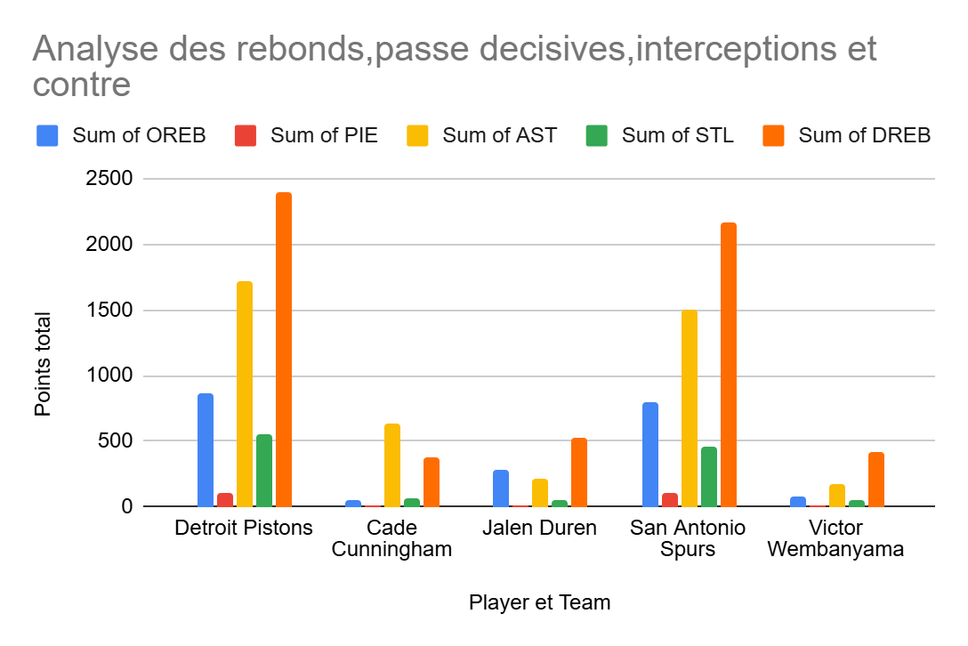

Slide 7
Analyse du top 15 (points)
Shai Gilgeous-Alexander : En tête avec 2 485 points, une précision de 51,9 % aux tirs et 89,8 % de réussite aux lancers francs. ​
Autres joueurs notables : Nikola Jokić (2 072 points, 57,6 % aux tirs reussis), Giannis Antetokounmpo (2 037 points, 60,1 % FG) et Anthony Edwards (2 180 points, 39,5 % de précision aux tirs à 3 points). ​
Cade Cunningham : Classé parmi les meilleurs marqueurs avec 1 827 points et une précision de 46,9 % aux tirs
Devin Booker : 1920 points et 89.4% de réussite aux lancers francs

Slide 8
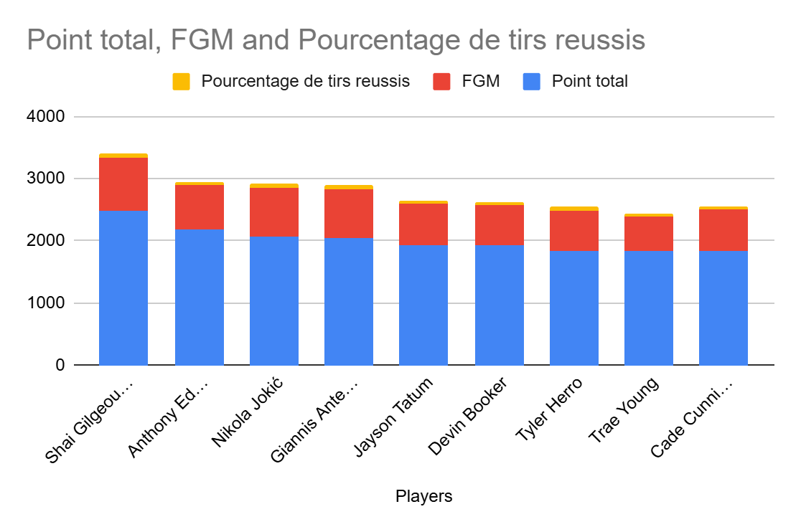

Slide 9
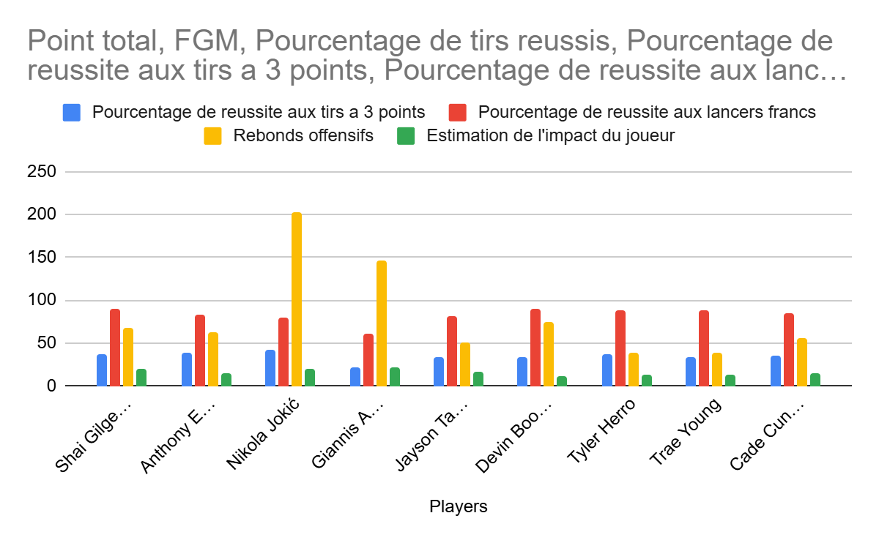

Slide 10
Analyse(s) complémentaire(s)
Performance des équipes : Un graphique en barres compare le nombre de joueurs et les points totaux pour chaque équipe. ​
Statistiques des joueurs : Un graphique en barres empilées met en évidence les rebonds, passes décisives, interceptions et PIE pour les joueurs des Detroit Pistons et San Antonio Spurs

